Slide 1
Estudo Técnico Preliminar
ETP
Douglas Lima
30/09/2019

Slide 2
Atos da fase preparatória
PAC
Previsão da demanda no Plano Anual de Contratações do órgão ou entidade;
Justificativa da contratação;
ELABORAÇÃO DE ESTUDO TÉCNICO PRELIMINAR, QUANDO APLICÁVEL;
Elaboração de mapa de riscos, quando aplicável;
Elaboração do TR / PB-PE, e aprovação pela autoridade competente;
Requisição e definição do objeto, de acordo com o catálogo de materiais e serviços do SIGA;
Autorização da contratação pela autoridade competente para o início do procedimento;
Estimativa do valor da contratação;
Indicação dos recursos orçamentários para fazer face à despesa;
Verificação da adequação orçamentária e financeira, autorização pelo ordenador de despesa e respectiva reserva orçamentária;
Elaboração das minutas do edital, do contrato ou instrumentos congêneres; e
Exame e aprovação das minutas do edital, do contrato ou instrumentos congêneres pelos órgãos de assessoramento jurídico do órgão ou entidade.
SIGA
Requisição
SIGA
Processo
SIGA
Edital

Slide 3
Apresentação
Lei Federal 8.666/93
Art. 6º Para os fins desta Lei, considera-se:
...
IX - Projeto Básico - conjunto de elementos necessários e suficientes, com nível de precisão adequado, para caracterizar a obra ou serviço, ou complexo de obras ou serviços objeto da licitação, elaborado com base nas indicações dos estudos técnicos preliminares, que assegurem a viabilidade técnica e o adequado tratamento do impacto ambiental do empreendimento, e que possibilite a avaliação do custo da obra e a definição dos métodos e do prazo de execução, devendo conter os seguintes elementos:

Slide 4
Apresentação
Lei Federal 8.666/93
Seção IV Dos Serviços Técnicos Profissionais Especializados
Art. 13. Para os fins desta Lei, consideram-se serviços técnicos profissionais especializados os trabalhos relativos a:
I - estudos técnicos, planejamentos e projetos básicos ou executivos;

Slide 5
Apresentação
Instrução Normativa 05/17 - MPOG
Art. 20. O Planejamento da Contratação, para cada serviço a ser contratado, consistirá nas seguintes etapas:
I - Estudos Preliminares;

Slide 6
Apresentação
Instrução Normativa 05/17 - MPOG
Art. 24. Com base no documento que formaliza a demanda, a equipe de Planejamento da Contratação deve realizar os Estudos Preliminares, conforme as diretrizes constantes do Anexo III.
§ 1º O documento que materializa os Estudos Preliminares deve conter, quando couber, o seguinte conteúdo:
I - necessidade da contratação;
II - referência a outros instrumentos de planejamento do órgão ou entidade, se houver;
III - requisitos da contratação;
IV - estimativa das quantidades, acompanhadas das memórias de cálculo e dos documentos que lhe dão suporte;
V - levantamento de mercado e justificativa da escolha do tipo de solução a contratar;
VI - estimativas de preços ou preços referenciais;
VII - descrição da solução como um todo;
VIII - justificativas para o parcelamento ou não da solução quando necessária para individualização do objeto;
IX - demonstrativo dos resultados pretendidos em termos de economicidade e de melhor aproveitamento dos recursos humanos, materiais ou financeiros disponíveis;
X - providências para adequação do ambiente do órgão;
XI - contratações correlatas e/ou interdependentes; e
XII - declaração da viabilidade ou não da contratação.

Slide 7
Apresentação
Instrução Normativa 05/17 - MPOG
Art. 24. Com base no documento que formaliza a demanda, a equipe de Planejamento da Contratação deve realizar os Estudos Preliminares, conforme as diretrizes constantes do Anexo III.
...
§ 2º Os Estudos Preliminares devem obrigatoriamente conter o disposto nos incisos I, IV, VI, VIII e XII do parágrafo anterior.
§ 3º O órgão ou entidade deverá apresentar justificativas no próprio documento que materializa os Estudos Preliminares quando não contemplar quaisquer dos incisos de que trata o § 1º deste artigo;
§ 4º Nas contratações que utilizem especificações padronizadas, em atenção ao § 4º do art. 20, a equipe de Planejamento da Contratação produzirá somente os conteúdos dispostos nos incisos do § 1º deste artigo que não forem estabelecidos como padrão.
§ 5º Observado o § 2º deste artigo, nas contratações em que o órgão ou entidade for gerenciador de um Sistema de Registro de Preços (SRP), deve ser produzido um Estudo Preliminar específico para o órgão ou entidade com o conteúdo previsto nos incisos de I a XII, e outro para a formação da Ata contendo as informações dos incisos III, IV, V, VI, VII e VIII.
§ 6º Observado o § 2º deste artigo, nas contratações em que o órgão ou entidade for participante de um Sistema de Registro de Preços (SRP), a equipe de Planejamento da Contratação produzirá as informações dos incisos I, II, IV, IX, X, XI e XII, visto que as informações dos incisos III, V, VI, VII e VIII, considerando a totalidade da ata, serão produzidas pelo órgão gerenciador.

Slide 8
Apresentação
Decreto Estadual 46.642/19
Art. 10 - A fase preparatória da contratação deverá observar os seguintes atos, preferencialmente nesta sequência:
III - elaboração de estudo técnico preliminar, quando aplicável;

Slide 9
Apresentação
Decreto Estadual 46.642/19
Art. 12 - O objeto será requisitado pelo setor ou unidade administrativa interessada que constate a necessidade da contratação, devendo conter a solicitação da compra, serviço ou obra, com a apresentação da devida justificativa, dos quantitativos da demanda, dos estudos técnicos preliminares e do mapa de riscos, os dois últimos sempre que aplicáveis.
§ 3º - Os estudos técnicos preliminares e os mapas de risco serão objeto de regulamentação pelo Órgão Central de Logística, devendo os órgãos e entidades se valer das melhores práticas administrativas até a edição dos referidos atos.

Slide 10
Quando Usar
Lei Federal 8.666/93
Art. 46. Os tipos de licitação "melhor técnica" ou "técnica e preço" serão utilizados exclusivamente para serviços de natureza predominantemente intelectual, em especial na elaboração de projetos, cálculos, fiscalização, supervisão e gerenciamento e de engenharia consultiva em geral e, em particular, para a elaboração de estudos técnicos preliminares e projetos básicos e executivos, ressalvado o disposto no § 4º do artigo anterior.

Slide 11
Quando Usar
Decreto Estadual 46.642/19
Art. 3º - Aplicam-se as disposições deste decreto a qualquer contratação pública, ainda que não seja formalizada pelo instrumento de contrato, na forma autorizada pelo art. 62 da Lei nº 8666/93, àquelas fundamentadas em inexigibilidade ou dispensa de licitação e às contratações efetuadas pelo Sistema de Registro de Preço – SRP.

Slide 12
Exceções
Decreto Estadual 46.642/19
Art. 3º - ...
§1º - Ficam ressalvadas do disposto neste artigo a contratação por dispensa de licitação realizada por intermédio do Processo Eletrônico de Dispensa (PED), a qual deverá observar a regulamentação própria do Decreto nº 43.644/12, e seus sucessores, sem prejuízo da aplicação subsidiaria do presente diploma, no que for compatível, em relação à fase preparatória do PED.

Slide 13
13.303/16
Decreto Estadual 46.642/19
Art. 3º - ...
§2º - As contratações realizadas por empresas estatais deverão observar a Lei nº 13.303/16 e os respectivos regulamentos internos de licitações e contratos, sem prejuízo da aplicação subsidiaria do presente diploma, no que for compatível.

Slide 14
Fluxo
Plano Anual de Contratações
Identificamos “todas” DEMANDAS do órgão com 12 meses de antecedência.
Formalização da Demanda
Setor demandante formaliza e identifica sua necessidade para o atual período vinculando ao planejado anteriormente.
Estudo Técnico Preliminar
Com base na necessidade apresentada a Equipe de Planejamento irá verificar como atender da forma mais adequada para o órgão.

Slide 15
Privilegio da Administração Pública?
Ano 1968-74
Nome: Nova
Similaridade na língua espanhola “no va” = não vai, não anda

Slide 16
Privilegio da Administração Pública?
Névoa
Estrume
Tradução

Slide 17
Privilegio da Administração Pública?
Simbologia
Solução

Slide 18
Privilegio da Administração Pública?
KA Design

Slide 19
Privilegio da Administração Pública?
JBS

Slide 20
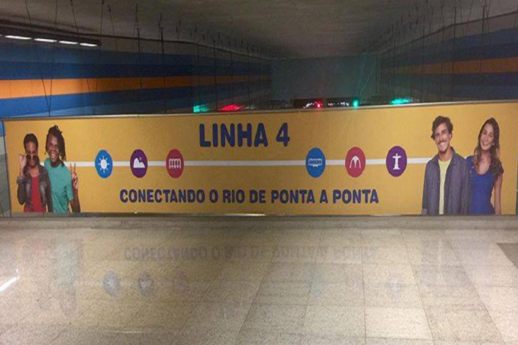
Privilegio da Administração Pública?
MetroRio

Slide 21
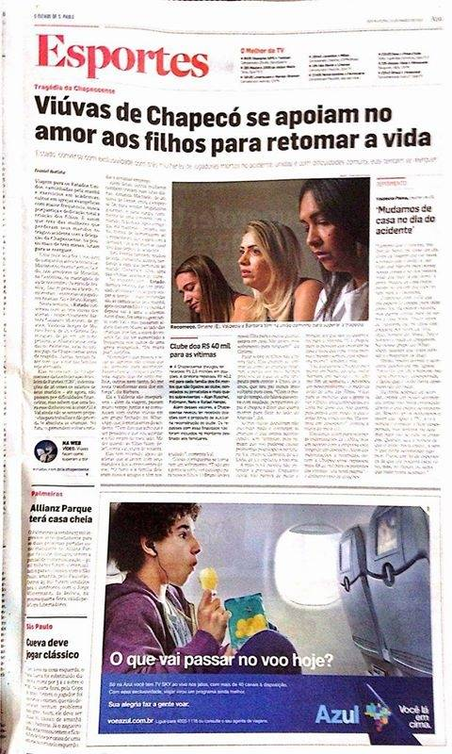
Privilegio da Administração Pública?
Azul

Slide 22
Privilegio da Administração Pública?

Slide 23
Privilegio da Administração Pública?

Slide 24
Privilegio da Administração Pública?

Slide 25
Privilegio da Administração Pública?

Slide 26
Privilegio da Administração Pública?
Empresa | Slogan | Idéia | Destino | Tradução
 | Come alive with the Pepsi generation | Reviva com a geração Pepsi |  | Pepsi levanta os teus ancestrais do túmulo
 | it takes a strong man to make a tender chicken | É preciso um homem forte para deixar um frango macio |  | É preciso um homem ardente para deixar um frango amoroso
 | it won't leak in your pocket and embarrass you | Ela não vazará no seu bolso deixando-o embaraçado |  | Ela não vazará no seu bolso deixando-a grávida
Outros casos: https://exame.abril.com.br/marketing/gafes-25-acoes-marketing-2016/
http://www.infomoney.com.br/negocios/grandes-empresas/noticia/3560254/erros-desastrosos-que-marcaram-campanhas-marketing-grandes-empresas

Slide 27
Privilegio da Administração Pública?
Empresa | Slogan | Idéia | Destino | Tradução
 | “Kia Ora, Mate” | “Olá, companheiro.” |  | Olá, Morte.
 | “epic thrills start with a chug”. | “sensações épicas começam com uma grande golada”. |  | sensações épicas começam com uma masturbação.
 | “Natural Fairness” | Clareza Natural |  | Clareza Natural

Slide 28
Fluxo
PAC
A
I
H
B
G
C
F
Oportunidade
D
E
Mercado
Custo
Legalidade
Conveniência

Slide 29
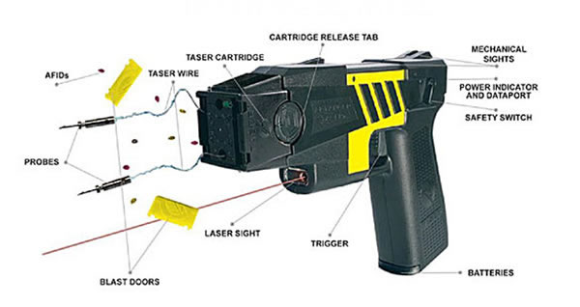
Conteúdo do ETP
1. ANÁLISE DA DEMANDA
2. ANÁLISE DO CENÁRIO
3. DESCRIÇÃO DA SOLUÇÃO
4. DESENHO DA CONTRATAÇÃO
5. DECLARAÇÃO DA VIABILIDADE DA CONTRATAÇÃO

Slide 30
1.ANÁLISE DA DEMANDA
?
?
1.1. Justificativa da necessidade de contratação
1.2. Instrumentos de planejamento
1.3. Resultados pretendidos do atendimento da demanda
PAC
Contrato ≠ Projeto
?
?
Antecedentes
?
?

Slide 31
2. ANÁLISE DO CENÁRIO
2.1. Levantamento das soluções de mercado

Slide 32
2. ANÁLISE DO CENÁRIO
2.2. Avaliação comparativa (Benchmarking)

Slide 33
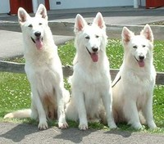
2. ANÁLISE DO CENÁRIO
2.2.1. Contratações similares internas
2.2.1.1 Contratos vigentes
2.2.1.2 Contratos Encerrados
2.2.1.3 Projetos

Slide 34
2. ANÁLISE DO CENÁRIO
2.2.2. Contratações similares externas
2.2.2.1 Contratos vigentes
2.2.2.2 Contratos Encerrados
2.2.2.3 Projetos
Ainda não estamos comparando resultados

Slide 35
2. ANÁLISE DO CENÁRIO
2.2.3. Consulta ao mercado
2.2.3.1 Internet
2.2.3.2 Conselhos de classe
2.2.3.3 Órgãos de Regulação
2.2.3.4 Ligações
2.2.3.5 Consulta Pública

Slide 36
2. ANÁLISE DO CENÁRIO
2.3. Institucional e Legal
2.3.1 Legislações e normas obrigatórias
2.3.2 Condições internas
Dicas:
observar justificativas e qualificação técnica de outros contratos ou licitações;
Ambientes de engenharia, química, nutrição e segurança;

Slide 37
2. ANÁLISE DO CENÁRIO
2.4. Estimativa de quantidades das possíveis soluções
Dicas:
Eficiência/Produtividade
Análise tempos e movimentos

Slide 38
2. ANÁLISE DO CENÁRIO
2.5. Estimativa de preços das possíveis soluções
Dicas:
Planilhas de custo
Índices de inflação
Tributação
Estimar pelo máximo

Slide 39
2. ANÁLISE DO CENÁRIO
2.6. Audiência Pública
Pode ser usada para diversas etapas:
Novas soluções
Ratificação de forma de suprimento
Levantamento de mercado

Slide 40
Obrigado
Douglas Lima
dclima@casacivil.rj.gov.br
2333-1834

